Slide 1
第五章 点边面查找

Slide 2
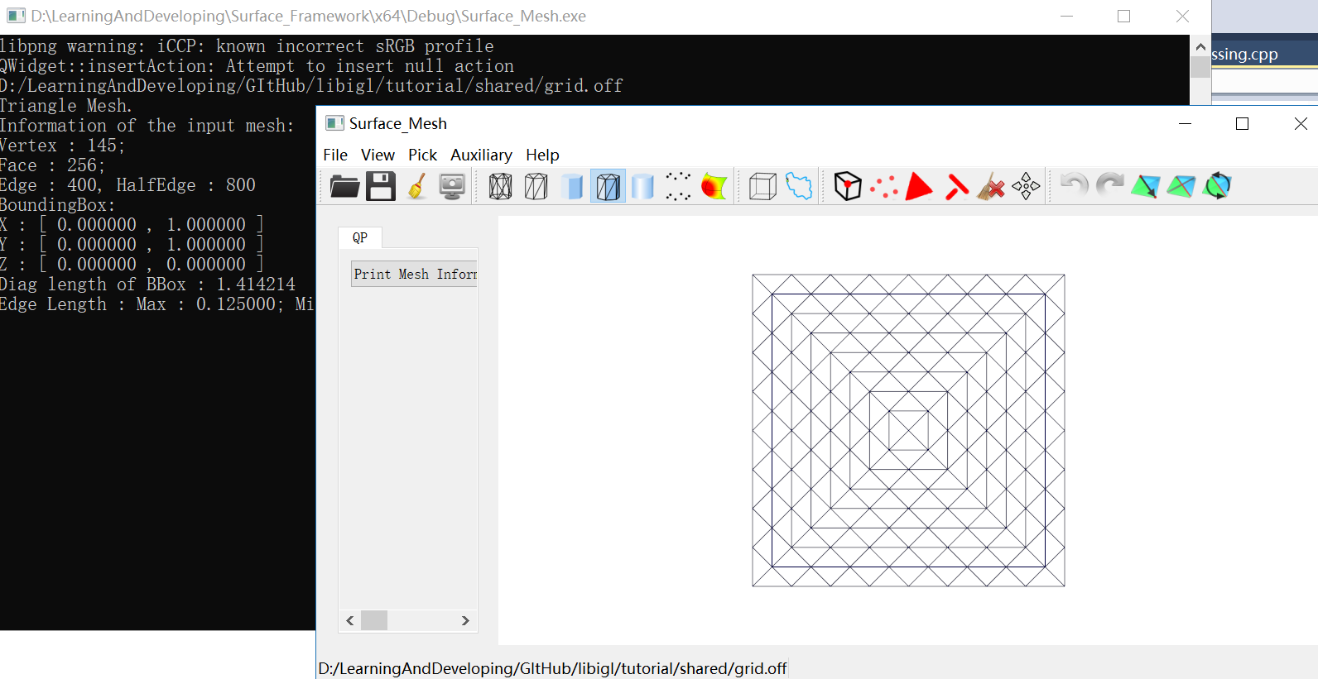

工具
软件工具为Surface_Framework，其包括：网格库：OpenMesh，GUI库：QT5，底层绘图库：OpenGL;IDE为visual studio 2013
Surface_Framework

Slide 3
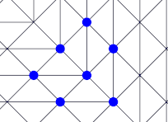
输入一个顶点
*顶点保存有以此顶点为源点的半边信息
③每次把当前半边设置为当前半边下一条半边的反向半边
②保存这个点的信息，每次循环匹配当前点是否是这个点
①将顶点关联的半边设为当前边
查找的1-ring 顶点

Slide 4
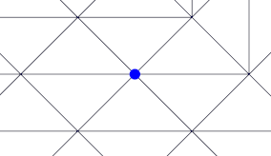
输入一个顶点
④当起始边和当前边是同一条时结束循环
①将顶点关联的半边设为起始边和当前边
②将半边关联的面加入集合
③将当前边设置为当前反向边的下一条边
*规定半边存储了它左边的面的指针信息
查找1-ring面（可用于查找一条边的一层邻域面

Slide 5
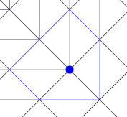
输入一个顶点
查找的1-ring邻域边

Slide 6
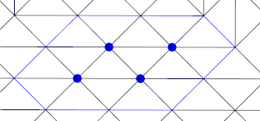
输入一组顶点
获取所有顶点入射边组成边集E1
获取所有顶点邻域边组成边集E2
E1+E2-E1
查找邻域边（可用于到查找一个面的邻域边）

Slide 7
做个小总结
获取一个顶点，以此顶点关联的半边作为起始半边，便同时得到了此半边的反向半边、前一条半边、后一条半边、顶点以及面，不停循环可以得到想要的点、边、面。

Slide 8
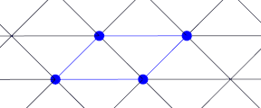
输入一组顶点
找一条两个顶点都在点集且下一条的终点不在点集的半边作为起始边
查找边界边（可用于查找一组边的边界边）
*辅助函数set_vertex_flag，将整个mesh被选中顶点以bool值标记

Slide 9
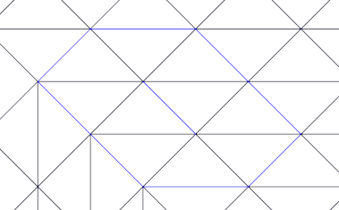
输入一个边
①起始边设为选定边的第1条半边，当前边设置为起始边
②将当前半边设为当前半边的下一条的反向半边
③将当前半边的前一条半边加入边集
查找1-ring邻域边（可用于查找边的一层邻域顶点）

Slide 10
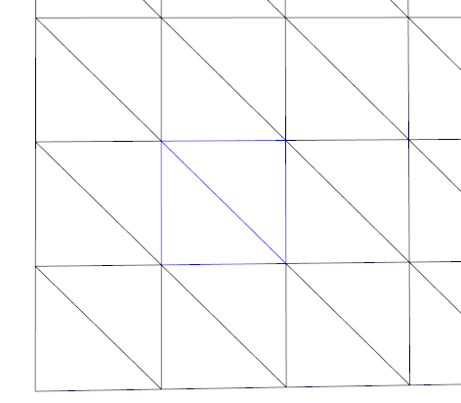
输入一组边
①得到所有边的顶点
②将当前边关联的面加入面集
②获取点关联的半边，设为起始边和当前边
③将当前半边设为当前反向的下一条
④判断上一条的from_vertex和当前的to_vertex是否在点集中，有一个在则继续将当前半边设为当前反向的下一条
查找1-ring邻域面

Slide 11

输入一个面
查找边界点或边

Slide 12
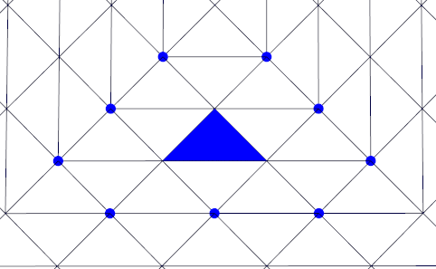
输入一个面
查找1ring顶点（需要先查找面的边界顶点）

Slide 13
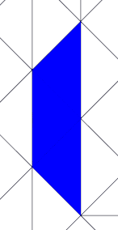
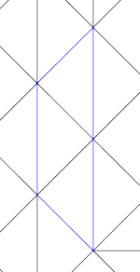
输入一组面
只渲染边
查找边界边

Slide 14
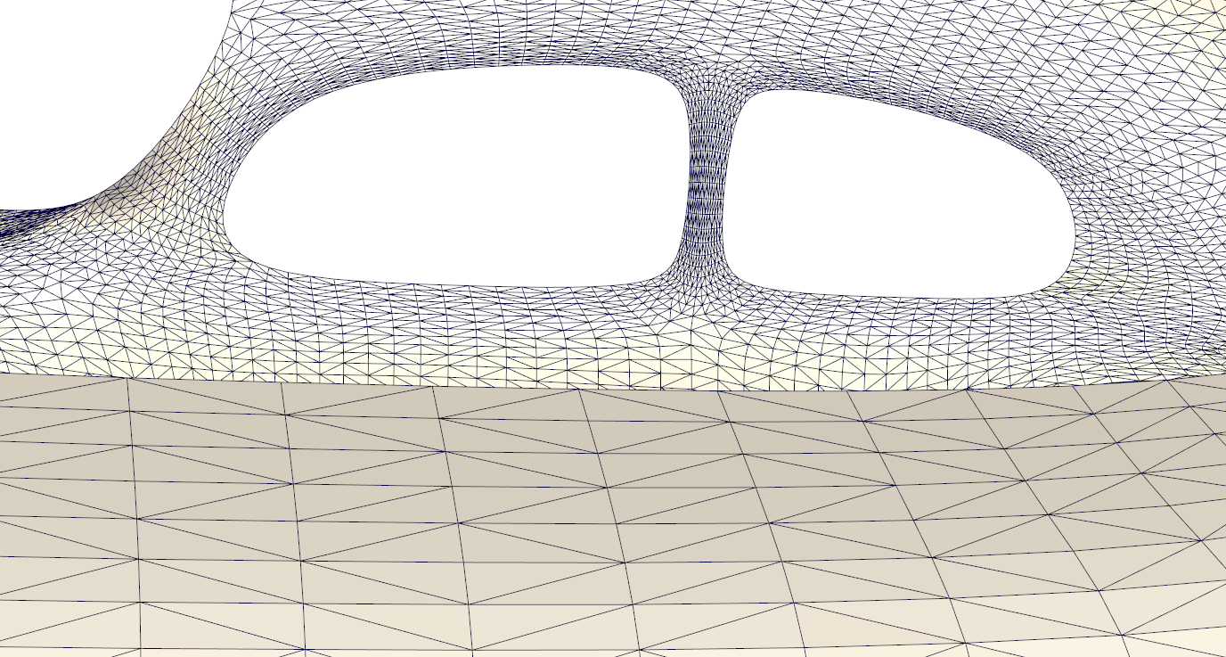
查找边界
*设置半边flag记录半边是否被访问过；
Hole数组，存放一个组的边界半边
all_boundary数组，存放所有hole数组
①找到位于边界且未被访问的半边
③下一条半边在边界，就把当前边设为当前的下一条
②下一条半边不在边界，就将当前边设为当前边的下一条的反向边

Slide 15
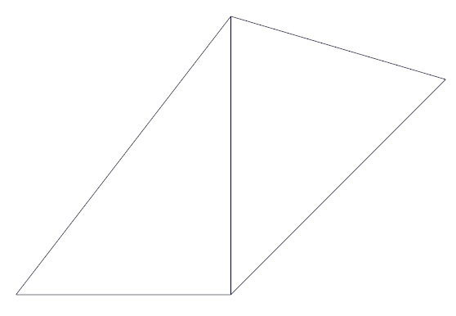
查找边的分割区域
*半边栈he_stack
面的集合face_vector
②遍历所有半边，未访问过的入栈
③半边指向的面未访问过则加入face_vector
①分割线设置为访问过
④遍历当前半边的前、后、反向半边，如果这些边的面存在，且所在边未访问过则入栈
⑤栈不会空就继续遍历半边，未访问过的入栈；栈空则将face_vector输出

Slide 16
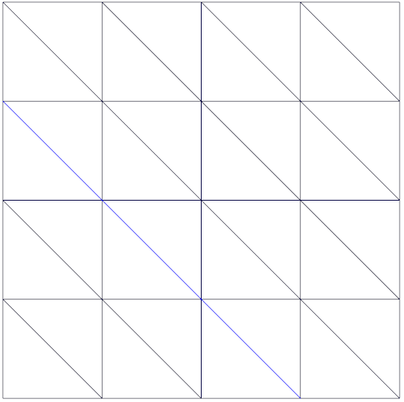
查找边的分割区域

Slide 17
THANKS !

